Slide 1
„Шарко“
Алија Хасагић Дубочанин

Slide 2
„За вјерног пријатеља никада не можете учинити превише!“ Ибзен
Пас је човјеков најбољи пријатељ. Свако од нас имао је неког Бобија, Манга, Меди, Брку, Бону, Флокија који су му уљепшавали живот и свако од нас би могао испричати по неколико прича о њиховој вјерности и оданости.
Ја ћу споменути једног као ноћ црног Гару који је свог газду вјерно чекао свако јутро на капији да му овај да сласни залогај хране и да га помилује. Чекао га је на истом мјесту и када је његов газда, мој дјед, напустио овај свијет.

Slide 3
Приповијетку „Шарко“, о којој ћемо данас разговарати, написао је Алија Хасагић Дубочанин. Рођен је 1949.године у Босанском Дубочцу на Сави. Књижевношћу се почео бавити још као средњошколац, а након објављивања првих радова потписује се као Алија Х. Дубочанин. Филозофски факултет, смјер језик и књижевност, завршио је у Сарајеву. Он је свестран књижевник у чијем се опусу налазе романи, приповијетке, кратке приче, пјесме и есеји.
Нека од његових дјела су: Загрљени видик, Брод на видику, Немирно љето, Да хоће нешто да ти се деси, Пјесме са лијепим очима, Свакодневни Прометеј, Слика на води, Бехар у Сарајеву, Оркестар, Сан у чамцу ....
Умро је 29.априла 2019. године у Сарајеву.

Slide 4
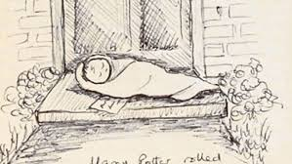
НЕПОЗНАТЕ РИЈЕЧИ
ЗЕМЉОРАДИТИ – ОБРАЂИВАТИ ЗЕМЉУ
ЗВЈЕЗДАН - КАДА СУНЦЕ У ЗЕНИТУ НАЈЈАЧЕ ГРИЈЕ
БЛАГОСЛОВЕНА – ТРУДНА
КОШАВА – ЈУГОИСТОЧНИ ВЈЕТАР КОЈИ ДУВА СА КАРПАТА
РАЉЕ – ВИЛИЦА, ЗУБАЛО
ПОВОЈ – КОМАД ПЛАТНА У КОЈИ СЕ УМОТАВА НОВОРОЂЕНЧЕ

Slide 5
ТЕМА: Однос човјека и пса. Вјерност и оданост пса.
КЊИЖЕВНИ РОД: ЕПИКА
КЊИЖЕВНА ВРСТА: ПРИПОВИЈЕТКА
ПРИПОВЈЕДАЧ: Алија Хасагић Дубочанин
НАРАТОР: Акијев отац
Аутор прозног дјела назива се приповједач. Његова тачка гледишта је спољашња, јер он није дио књижевног дјела.
Наратор је казивач приче који је и сам дио књижевног дјела, односно лик у самом дјелу.
ЛИКОВИ: Шарко, Аки и Акијеви родитељи
МЈЕСТО РАДЊЕ: Пјеваловац
ВРИЈЕМЕ РАДЊЕ: Акијево рано дјетињство, љето

Slide 6
ШАРКО
„Кућу нам је чувао Шарко. Тај шарпланинац нарастао као теле. Лијеп пас, умиљат и крволочан. Остави га код куће и не брини. Кад нас Шарко погледа, само што не проговори. Разњежи се кад га помилујемо и кад му тепамо. Навикао он на нас и ми на њега. Био нам је као члан породице.“
ШАРКО је шарпланинац, поуздан чувар куће, велик као теле, умиљат, крволочан, љубоморан, осјаћа да ће сва пажња са њега бити усмјерена на бебу Акија, постаје тужнији и мршавији како Аки напредује, уплакан, осјећајан...
„Када би из куће чуо тепање, Шарко би долазио под прозор и тужан се враћао и у грмље завлачио јер је разумио да тепање није намијењено њему. Једном сам га пратио. Завукао се у љесковину, склупчао се и плаче. Све му лице мокро“

Slide 7
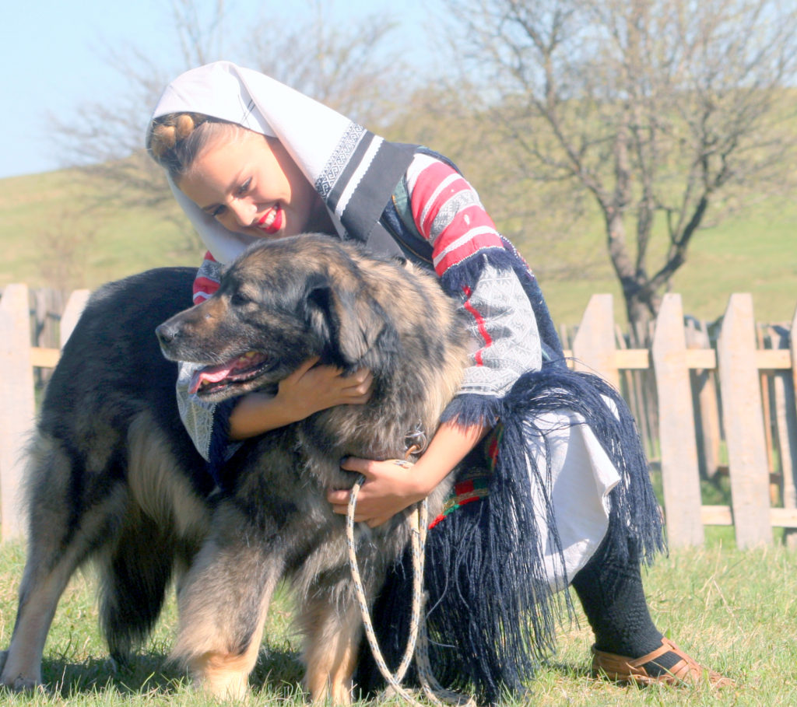
АКИЈЕВА МАЈКА
АКИЈЕВА МАЈКА СЕ НЕОЧЕКИВАНО ПОЧЕЛА ПЛАШИТИ ШАРКА. БИЛА ЈЕ МНОГО УПЛАШЕНА ЗА СИНА. НИЈЕ ГА СМЈЕЛА ОСТАВИ У ШАРКОВОЈ БЛИЗИНИ. ШАРКО ЈУ ЈЕ ИЗБЈЕГАВАО. НИЈЕ ХТИО НИ ЈЕСТИ ИЗ ЊЕНЕ РУКЕ.
„Жена се поче плашити Шарка. Врата на кући није остављала отворена. Жена поче и прозоре затварати. Нема те ограде коју Шарко не би могао прескочити, па се плашила да у кућу не ускочи и дјетету науди.“
СВАКИ ДАН ЈЕ „КАД НАЈВЕЋИ ЗВЈЕЗДАН УПЕКНЕ“ МУЖУ НОСИЛА РУЧАК НА ЊИВУ.

Slide 8
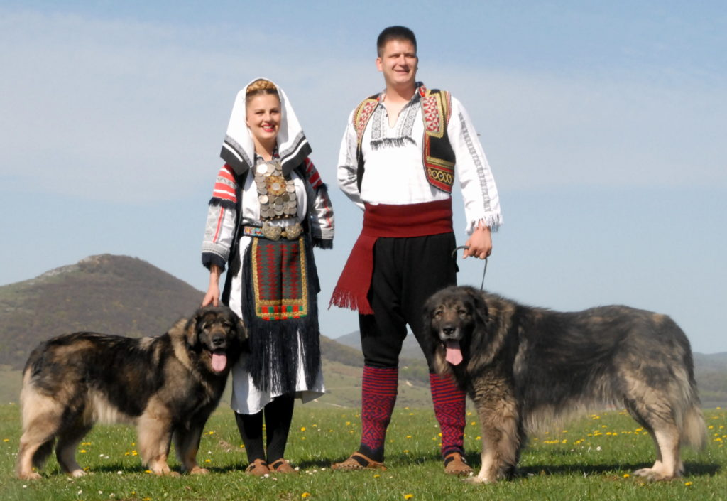
АКИЈЕВ ОТАЦ
АКИЈЕВ ОТАЦ ЖИВИО ЈЕ СА ПОРОДИЦОМ У СЕЛУ ПЈЕВАЛОВЦУ. ИМАО ЈЕ ЈЕДНУ ЊИВУ И ОБРАЂИВАО ЈЕ „ОНУ ИЛОВАЧУ НА КОЈОЈ ЈЕ САДА ЗАДРУЖНИ ДОМ.“ ТЕШКО МУ ЈЕ ПАДАЛА ПРОМЈЕНА У ШАРКОВОМ ПОНАШАЊУ. НИЈЕ МОГАО ДА ВЈЕРУЈЕ ДА И ПАС МОЖЕ БИТИ ЉУБОМОРАН.
„И, да ми је неко причао, не бих вјеровао, све због тога што ми је жена била благословена. Носила је већ пети мјесец. Чуду смо се чудили. Зар и пас може бити љубоморан?“

Slide 9
„Шарко“
Алија Хасагић Дубочанин
ДРУГИ ЧАС

Slide 10
ТЕМА: Однос човјека и пса. Вјерност и оданост пса.
КЊИЖЕВНИ РОД: ЕПИКА
КЊИЖЕВНА ВРСТА: ПРИПОВИЈЕТКА
ПРИПОВЈЕДАЧ: Алија Хасагић Дубочанин
НАРАТОР: Акијев отац
Аутор прозног дјела назива се приповједач. Његова тачка гледишта је спољашња, јер он није дио књижевног дјела.
Наратор је казивач приче који је и сам дио књижевног дјела, односно лик у самом дјелу.
ЛИКОВИ: Шарко, Аки и Акијеви родитељи
МЈЕСТО РАДЊЕ: Пјеваловац
ВРИЈЕМЕ РАДЊЕ: Акијево рано дјетињство, љето

Slide 11
НАЈДРАМАТИЧНИЈИ ТРЕНУТАК
„Наједном, жена се укочи. И сада задрхтим кад се тога сјетим. Стајала је на кољенима, руке низа се објесила као мртве, уста јој отворена, а очи стаклене. Гледала је на брежуљак. А низ брежуљак иде Шарко. Иде мирно као да пази гдје ће стати. У зубима носи наше дијете. Дијете се не миче. Не плаче. Пелена виси бијела...И жена и ја гледали смо у његове велике раље. Дијете се није мицало. Кад нам приђе на неколико корака, Шарко стаде. Погледа ме дуго и значајно. Све је ћутало. И жена, и ја, и поток, и врбе око потока, и трава. Занијемило вруће подне.“
УПОТРЕБА ПЕРСОНИФИКАЦИЈЕ И ХИПЕРБОЛЕ ПОЈАЧАВА ДРАМАТИЧНОСТ ТРЕНУТКА.
ПЕРСОНИФИКАЦИЈА ЈЕ СТИЛСКА ФИГУРА КОЈОМ СЕ ПРЕДМЕТИМА, БИЉКАМА, ЖИВОТИЊАМА, АПСТРАКТНИМ ПОЈМОВИМА ДОДЈЕЉУЈУ ОСЈЕЋАЊА, МИСЛИ, ОСОБИНЕ КАРАКТЕРИСТИЧНЕ ЗА ЧОВЈЕКА.
ХИПЕРБОЛА ЈЕ СТИЛСКА ФИГУРА КОЈУ КАРАКТЕРИШЕ ПРЕУВЕЛИЧАВАЊЕ, ПРЕТЈЕРИВАЊЕ У ИЗРАЗУ.
РОДИТЕЉИ ВРЛО БРЗО СХВАТАЈУ ДА ЈЕ ШАРКО ЊИХОВ НАЈВЕЋИ ПРИЈАТЕЉ И ДА ИМ ЈЕ СПАСАО СИНА ИЗ ПОЖАРОМ ЗАХВАЋЕНЕ КУЋЕ. ШАРКО ЈЕ ЗАУВИЈЕК ОТИШАО ОД АКИЈЕВИХ РОДИТЕЉА ЈЕР ЈЕ СХВАТИО ДА ТАМО ЗА ЊЕГА ВИШЕ НЕМА МЈЕСТА. ПОРУЧИО ИМ ЈЕ ДА ЈЕ ОДАН И ВЈЕРАН ПРИЈАТЕЉ НА КОГА СЕ УВИЈЕК МОГУ ОСЛОНИТИ И ДА СУ ПОГРИЈЕШИЛИ МИСЛЕЋИ ДА ОН МОЖЕ НАУДИТИ АКИЈУ.
„Шарко полако оде уз брдо. Окрену се пред шумарком, погледа нас, и нестаде у грмљу...Касније, с тугом сам мислио на Шарка. Шарко се никада више није вратио.“

Slide 12
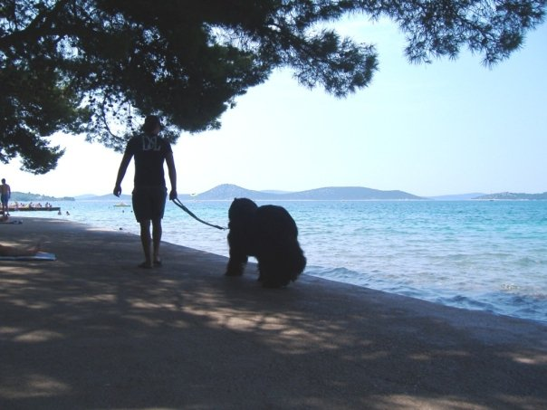
ИДЕЈА
Пас никада неће изневјерити свога господара.
Добар пријатељ је увијек уз нас.
Пси су одани и вјерни пријатељи људима. Они не знају бити неправедни, али људи и те како знају бити према њима.
Пријатељ се у невољи познаје као злато у ватри.

Slide 13
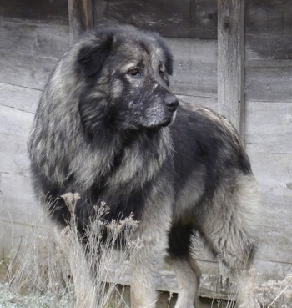
ДОМАЋИ ЗАДАТАК
Напиши састав на тему Мој кућни љубимац.

